Slide 1


CHÀO MỪNG QUÝ THẦY CÔ
VỀ DỰ GIỜ THĂM LỚP
Môn Tiếng Việt lớp 1
Chủ đề 5: Bài học từ cuộc sống
Bài 3: Câu hỏi của sói(Tiết 3,4)
(Bộ sách kết nối tri thức)
Giáo viên: Nguyễn Thị Thu Hồng
Lớp : 1A2
Trường: Tiểu học Hưng Đạo

Slide 2

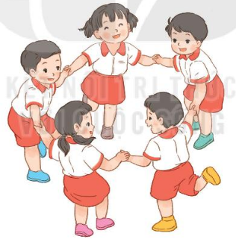
6
Quan sát tranh và dùng từ ngữ trong khung để nói theo tranh
gây gổ bạn bè chơi

Slide 3
7
Nghe viết
Sói luôn thấy buồn bực vì sói không có bạn bè.
Còn sóc lúc nào cũng vui vẻ vì sóc có nhiều bạn tốt.
Kết thúc câu có dấu gì?
Em hãy tìm từ dễ viết lẫn trong bài.
Những chữ nào viết hoa? Vì sao?
Đoạn trên có mấy câu?

Slide 4

9
Giải ô chữ Đi tìm nhân vật
a. Giải câu đố ở bên dưới, tìm ô chữ hàng ngang. Đọc tên nhân vật ở hàng dọc màu hồng
b. Nói về nhân vật đó.
(1)
c
h
i
m
s
â
u
(2)
c
h
ó
(3)
c
ú
m
è
o

Slide 5


